Slide 1


Ezequiel Ares Rodríguez

Slide 2
Índice
Introducción
Descripción
Organización
Instalación
Guía de estilos
Prototipado - Móvil
Prototipado - Desktop
Diseño
Desarrollo
Despliegue
Posibles mejoras

Slide 3
Introducción
Creación de una aplicación sólida en cuanto a front y back.
Tecnologías y utilizadas:
Flask (Back-end)
React (Front-end)
Docker (Despliegue)
Antecedentes:
Musicom
Instragram / API juego

Slide 4
Descripción
Incorporación de nuevos métodos adaptados al front, modificación CRUD de entidades.
Métodos no implementados:
Filtrar búsquedas por tags
Búsquedas por ingredientes
Modificación de recetas

Slide 5
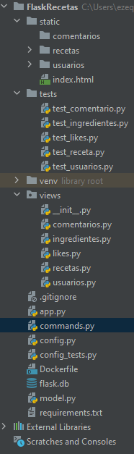
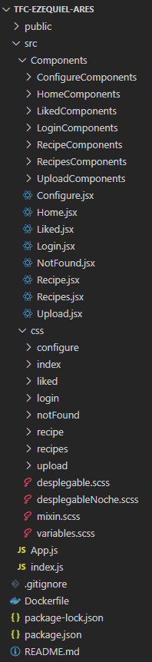
Organización
Carpeta static
Carpeta Test
Carpeta views
App.py
Config.py/Config_test.py
Flask.db
Model.py
Dockerfile
Carpeta public
Carpeta components
Carpeta css
App.js
Index.js
Dockerfile

Slide 6
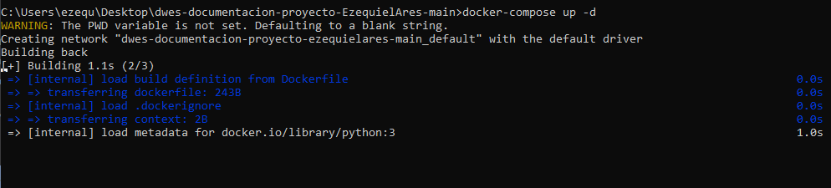
Instalación
Requisitos:
Git
Docker (Docker desktop para Windows)
Plugin CORS
Clonamos el repositorio
Lanzamos el docker-compose

Slide 7
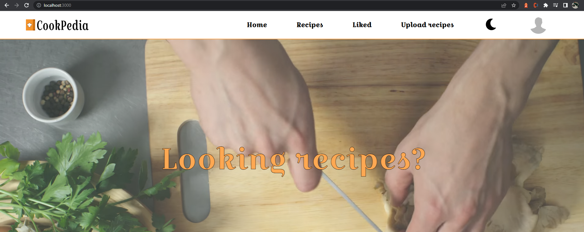
Instalación - 2
Accedemos a la dirección localhost:3000
Nombre de usuario | Contraseña | Es administrador
Ezequiel | pestillo | Sí
Ana | pestillo | No
Paco | pestillo | Sí
María | pestillo | No
Alejandro | pestillo | Sí

Slide 8
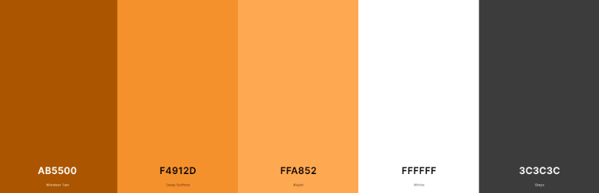
Guía de estilos
“Cookpedia” se compone de “Cook” y el sufijo “pedia”, el cual viene de “paideia” que significa educación o enseñanza
“Looking recipes?” Es el eslogan del proyecto
Paleta de colores del proyecto:

Slide 9
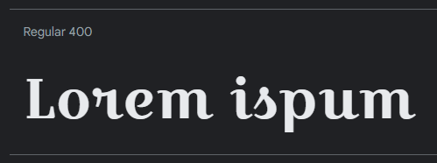
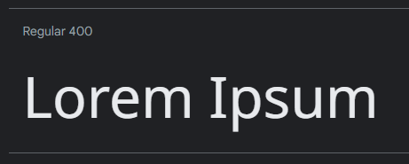

Guía de estilos - 2
Tipografía:
Croissant One
Noto Sans
Iconografía:

Slide 10
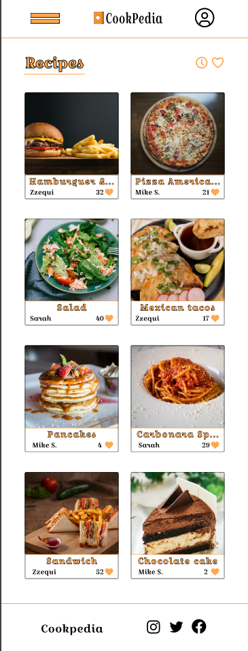
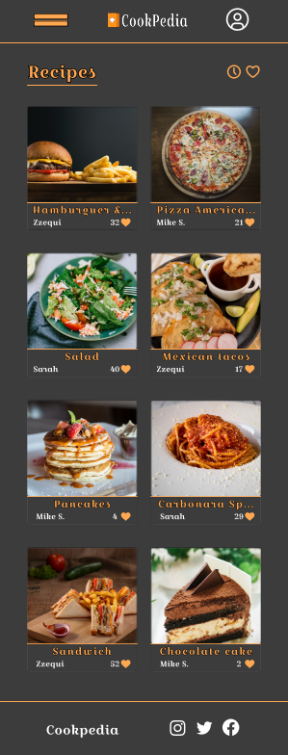
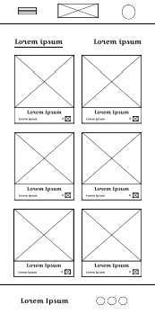
Prototipado - Móvil

Slide 11
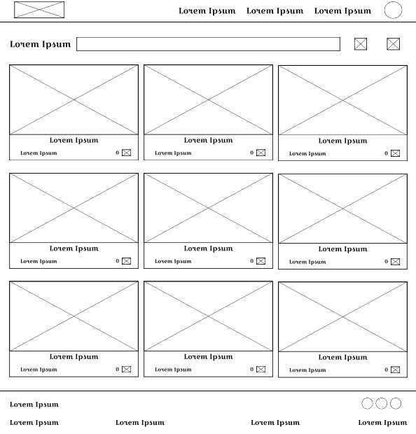
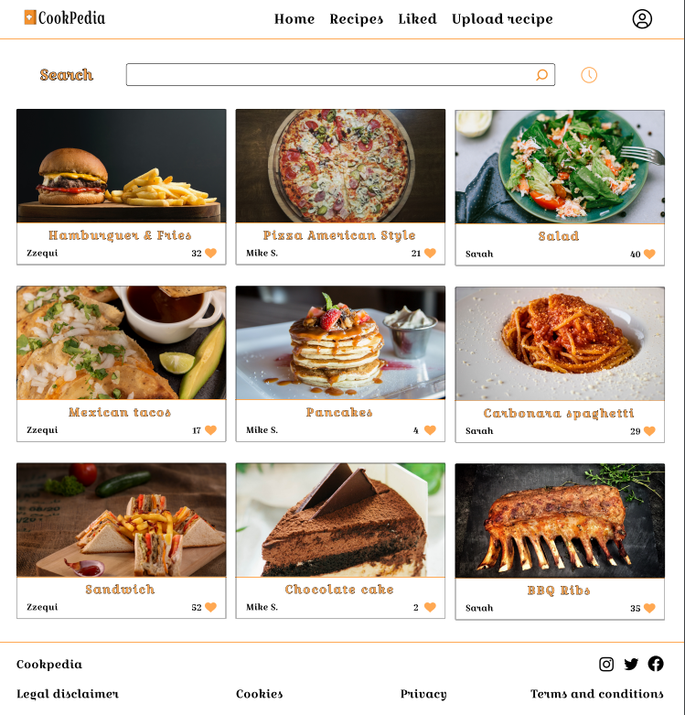
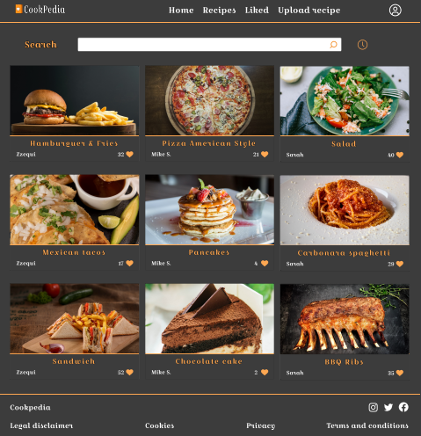
Prototipado - Desktop

Slide 12
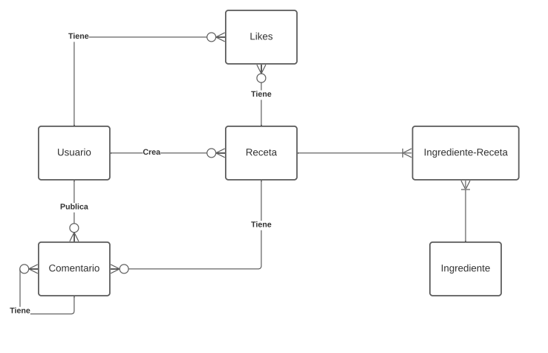
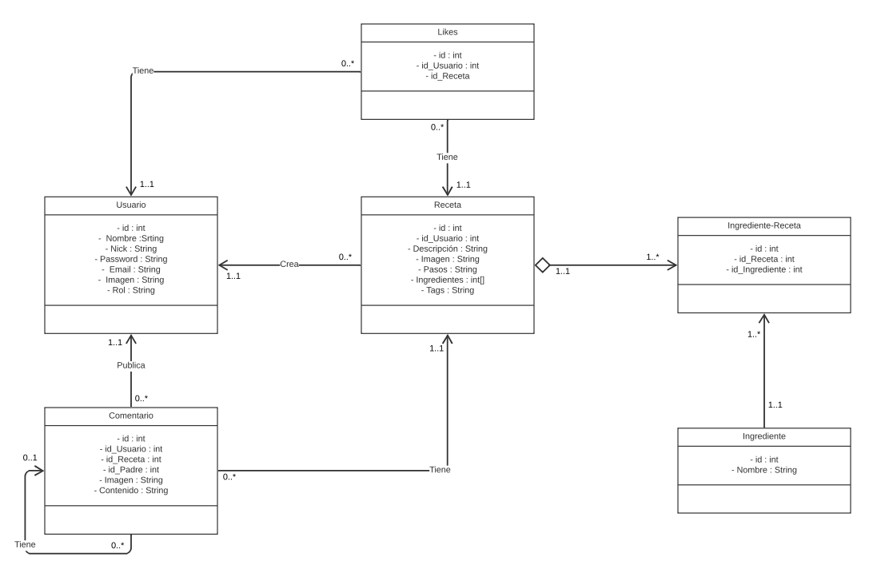
Diseño

Slide 13
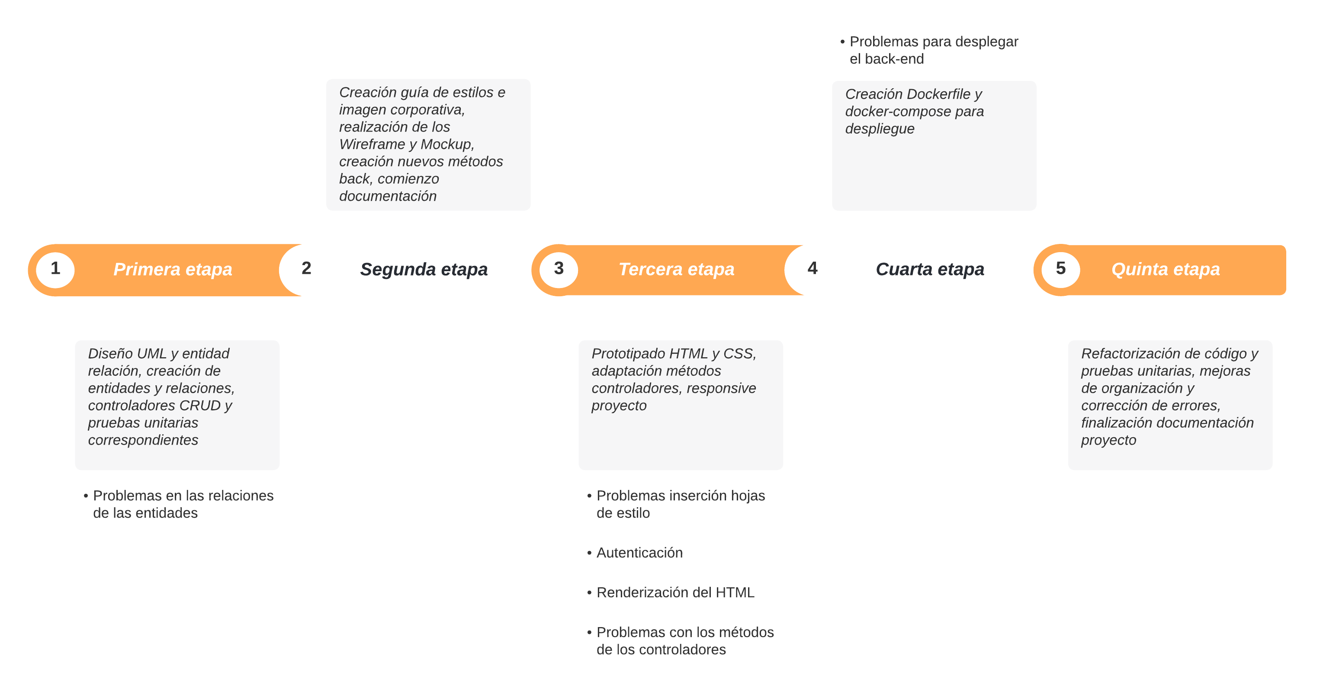
Desarrollo

Slide 14
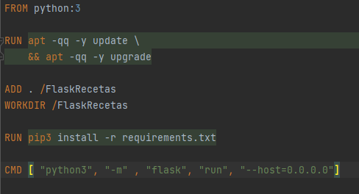
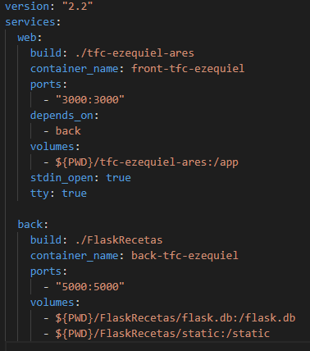
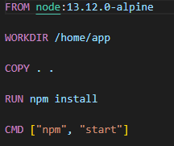
Despliegue
Dockerfile Back-end
Docker-compose
Dockerfile Front-end

Slide 15
Posibles mejoras
Implementación campo tags
Búsqueda por ingredientes
Modificación de Recetas
Listado de recetas subidas por un usuario
Visita a perfiles de otros usuarios
Despliegue hosting
Eliminar dependencia con plugin CORS
Mejorar CSS

Slide 16
¿Alguna pregunta?

